Slide 1

C프로그래밍 (CSE2035) (실습24. Lists 3-1)
C 프로그래밍
Sungwon Jung, Ph.D.
Dept. of Computer Science and Engineering
Sogang University
Seoul, Korea

Slide 2
제출 형식
제출 메일 : 2015cprogramming02@gmail.com
메일 제목 : [실습24]학번_이름 : [실습24]20151234_홍길동
첨부 파일 : [실습24]학번_이름 .zip
( 각 소스 파일은 cp실습번호_학번_p문제번호.c)
예를 들어, 실습1의 문제 2번 소스 : cp1_20141234_p2.c
4. 제출 기한 : 실습 다음 날 23:59 까지 (기한 내 제출 못할 시 0점)
5. 각 문제에 해당 멘토들에게 , 실습결과를 확인 받고서 제출
COPY X

Slide 3
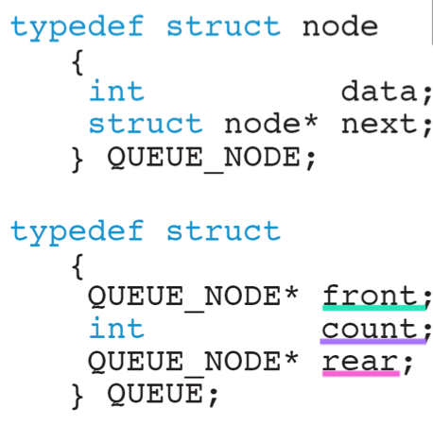
Practice 1
수업시간에 배운 간단한 Queue를 직접 구현해본다.
자료 구조는 Queue 강의 자료에 있는 내용을 사용한다.
함수의 프로토 타입은 다음과 같다.
void Exit(QUEUE*);
void Enqueue(QUEUE *);
void PrintAll(QUEUE);

Slide 4
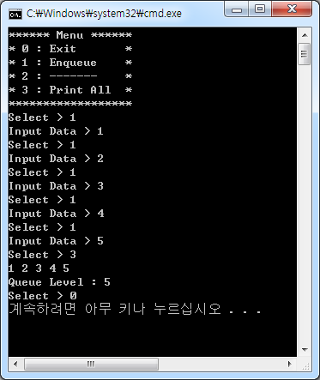
Practice 1
프로그램 실행 결과

Slide 5
Practice 2
Linked list로 구현한 queue에 console 명령어를 받아 저장하고 “history” 또는 “h” 명령어 입력 시에는 프로그램 시작 시점부터 현재까지 queue에 저장된 명령어의 수를 출력하는 프로그램을 만든다.
Console 명령어의 종류
이 프로그램에서는 “help”, “dir”, “mkdir”, “cd”, “history”, “h”, “quit”, “q” 으로 총 8가지의 명령어만 유효 명령어로 간주한다.
“history” or “h” : 현재까지의 유효한 명령어 수를 출력한다.
“quit” or “q” : 프로그램을 종료한다.
이 두 개 외의 유효한 명령어 6개에 대해서는 해당 명령어가 유효하다는 표시로 copy하여 출력하도록 한다.
8가지 명령어 이외의 명령어의 경우는 무시한다(Queue에 넣지 않음).

Slide 6
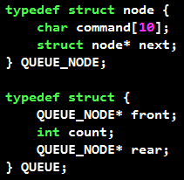
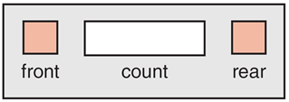
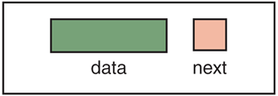
Practice 2
Console Command Enqueue의 구조
기본적으로 수업시간에 배운 queue의 구조를 따르지만 data부분의 경우는 command를 받아야 하므로 string을 받을 수 있도록 한다.
Head Structure인 QUEUE구조를 통해 linked queue를 관리하고, QUEUE의 count에는 현재 queue에 존재하는 node의 수를 항상 가지고 있도록 한다.
2
dir
help
command
command

Slide 7
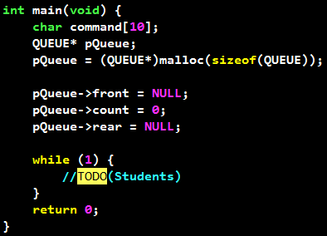
Practice 2
int CheckCommand(char* command)
유효한 command인지 check하는 함수
Input: command string
Return: 유효한 명령어인 경우에는 1, 아닌 경우에는 0을 return
void EnqueueCommand(QUEUE* pQueue, char* dataIn)
유효한 command를 queue에 삽입하는 함수(enqueue함수를 참고)
Input: linked queue를 가리키는 포인터(pQueue), 삽입할 command(dataIn)
결과적으로 dataIn을 가진 node가 추가된 queue가 생성되어야 한다.
Main function

Slide 8
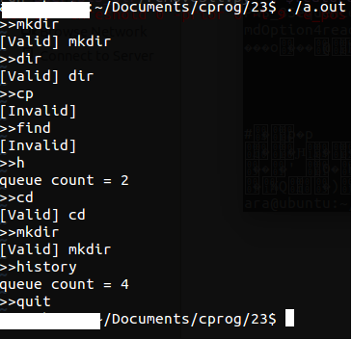
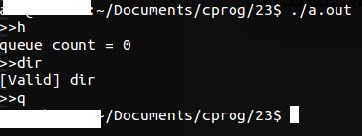
Practice 2
프로그램 실행 결과

